Slide 1
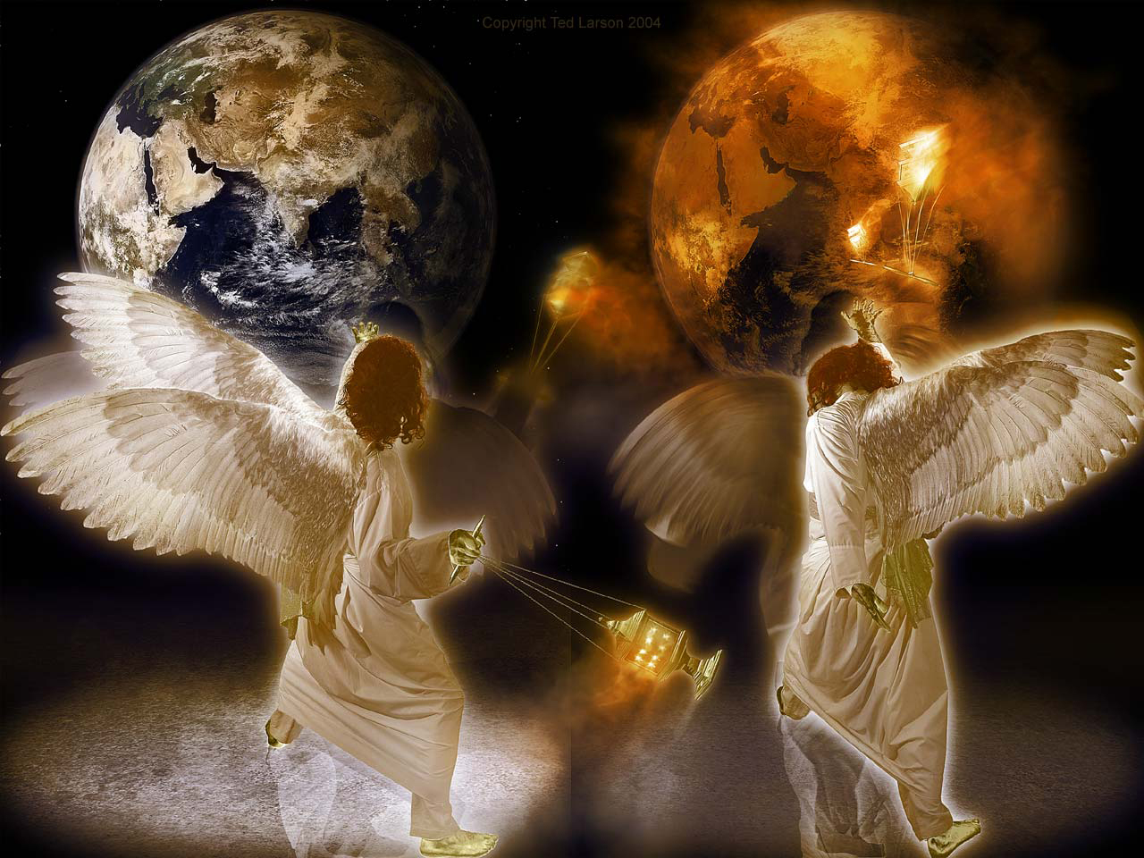
EL FUERTE PREGON PRESENTA
Tema No. 17
“LAS SIETE PLAGAS FINALES”

Slide 3
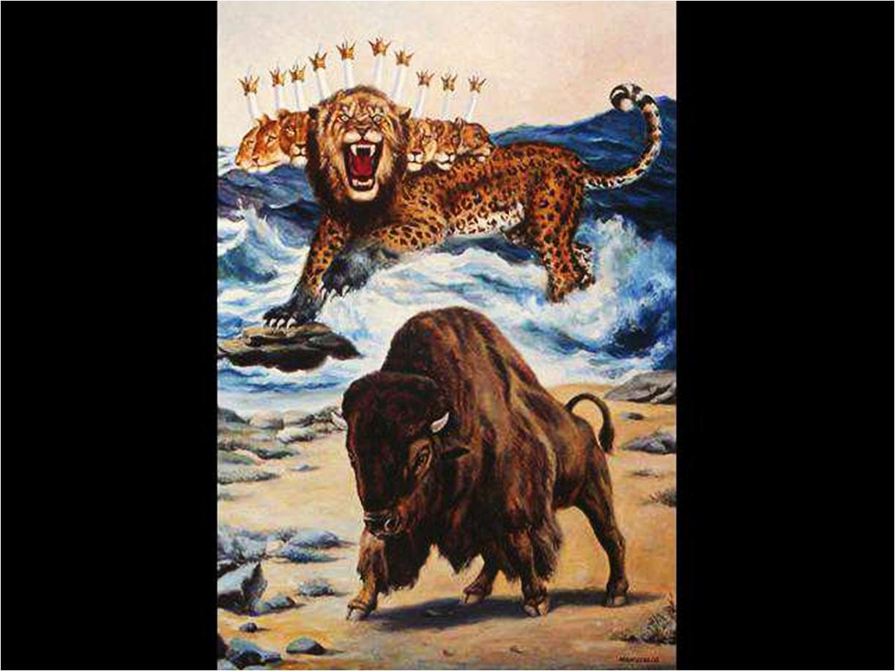
LOS ULTIMOS EVENTOS ANTES DEL FIN
Apocalipsis 13 presenta la unión de dos grandes reinos : La bestia que sube del mar y la bestia que sube de la tierra
Ellos dominarán toda la tierra e impondrán el 666.
Intentarán matar a sus oponentes.

Slide 4
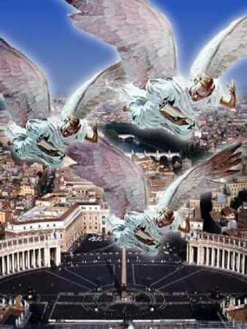
DIOS ENVIA TRES MENSAJES DE ADVERTENCIA
El primero es un llamado a temer a Dios y darle gloria porque ha llegado la hora de su juicio.
El segundo proclama la caída de Babilonia,
Y el tercero advierte contra el recibir la marca de la bestia.

Slide 5
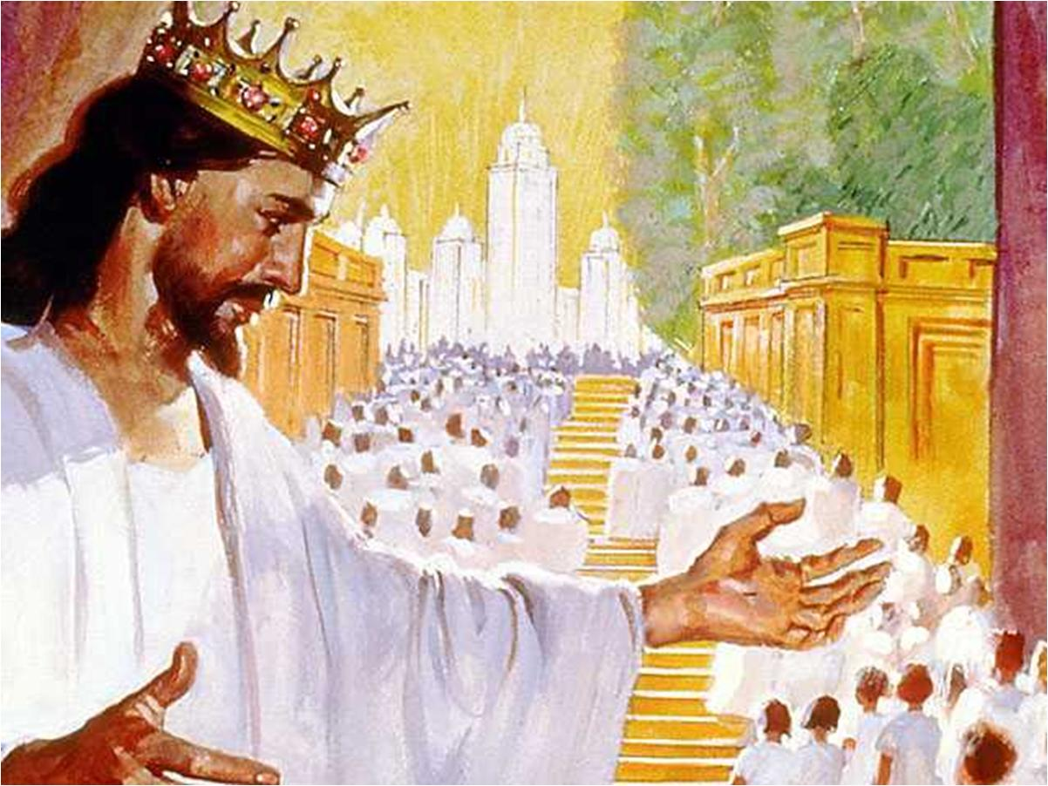
Dios sella a sus escogidos, los que no tienen la marca de la bestia
Son los 144 mil, los que tienen el nombre (carácter) de Dios en sus frentes; son sin mancha.
No se han contaminado con mujeres (rameras espirituales).
Siguen al Cordero por dondequiera que va.
Son redimidos de entre los hombres.

Slide 6
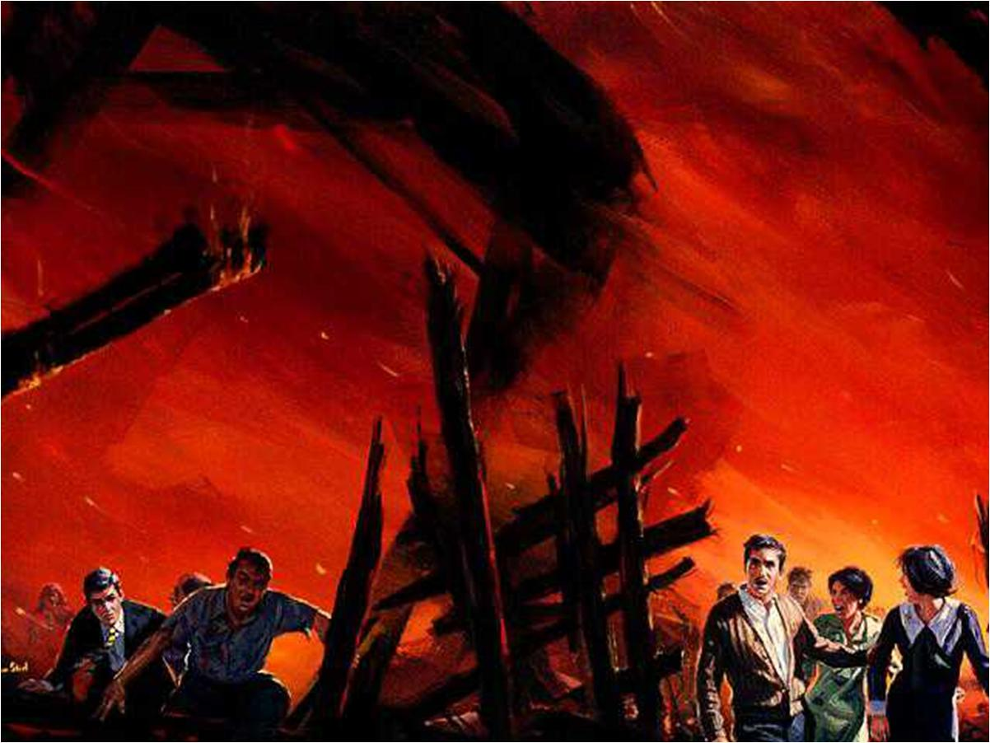
LA TIERRA ES SEGADA
“Y miré, y he aquí una nube blanca y sobre la nube uno sentado semejante al Hijo del Hombre, que tenía en la cabeza una corona de oro, y en la mano una hoz aguda.
“Y del templo salió otro ángel , clamando a gran voz al que estaba sentado sobre la nube: Mete tu hoz y siega; porque la hora de segar ha llegado, pues la mies de la tierra está madura” (Apoc. 14:14,15)

Slide 7
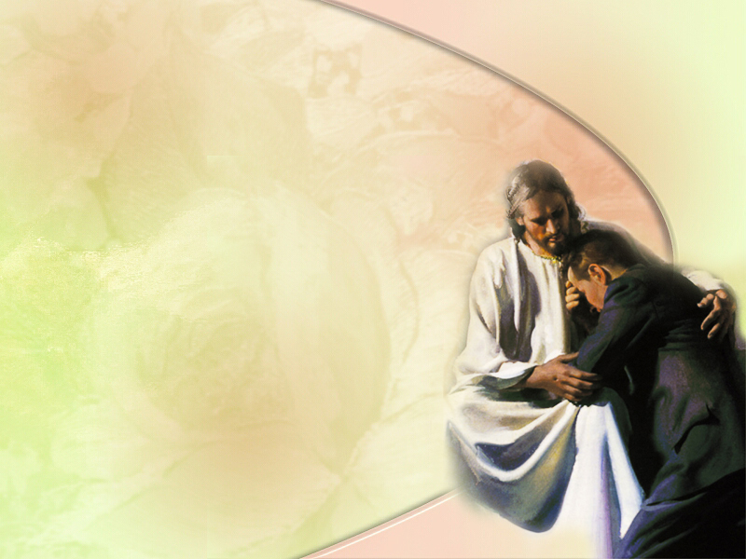
Riñe esto con su carácter?
La obra de destruir es extraña para Dios pero tiene que hacerlo tristemente:
“Vivo yo, dice Jehová el Señor, que no quiero la muerte del impío, sino que se vuelva el impío de su camino y que viva. Volveos, volveos de vuestros malos caminos; por qué moriréis, oh casa de Israel?” (Eze. 33:11)

Slide 8
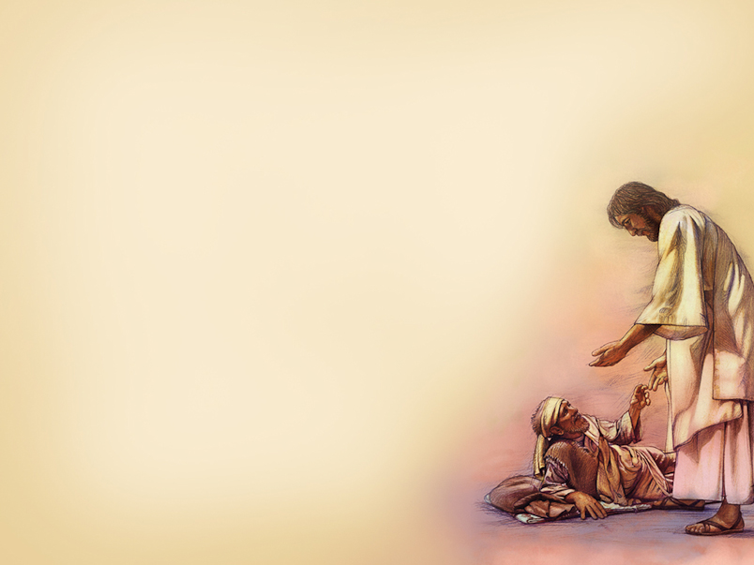
Una de las mejores descripciones del carácter de Dios le fue dada a Moisés:
“Jehovah pasó frente a Moisés y proclamó: ¡Jehovah, Jehovah, Dios compasivo y clemente, lento para la ira y grande en misericordia y verdad, que conserva su misericordia por mil generaciones, que perdona la iniquidad, la rebelión y el pecado; pero que de ninguna manera dará por inocente al culpable; que castiga la maldad de los padres sobre los hijos y sobre los hijos de los hijos, sobre la tercera y sobre la cuarta generación...” (Exo. 34:6,7)

Slide 9
Dios es un Dios de AMOR, pero también un Dios de JUSTICIA. Qué ocurrirá cuando Cristo arroje el incensario y deje de interceder por la humanidad? (Ap. 15:1)
“Vi otra señal en el cielo, grande y admirable: siete ángeles que tenían las siete últimas plagas, con las cuales la ira de Dios es consumada.”

Slide 10
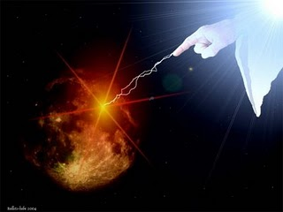
Cuando Cristo deje de interceder en el santuario, se derramará sin mezcla la ira de Dios de la que son amenazados los que adoran a la bestia y a su imagen y reciben su marca. (Apocalipsis 14:9, 10.) Las plagas que cayeron sobre Egipto cuando Dios estaba por libertar a Israel fueron de índole análoga a los juicios más terribles y extensos que caerán sobre el mundo inmediatamente antes de la liberación final del pueblo de Dios. En el Apocalipsis se lee lo siguiente con referencia a esas mismas plagas tan temibles: "Vino una plaga mala y dañosa sobre los hombres que tenían la señal de la bestia, y sobre los que adoraban su imagen."

Slide 11
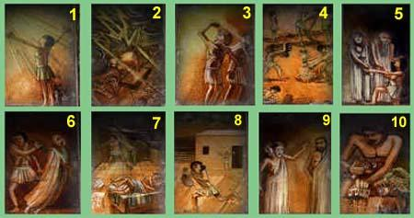
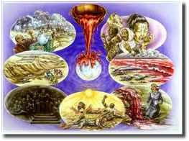
Las plagas finales y las plagas de Egipto tienen una íntima relación
El anticristo y sus aliados se opondrán y desconocerán a Dios tal como lo hiciera el Faraón de Egipto en su tiempo.
Qué respondió el Faraón cuando Moisés y Aarón le pidieron que dejara ir a Israel al desierto a adorar a Dios?
“Pero el faraón respondió: --¿Quién es Jehovah para que yo escuche su voz y deje ir a Israel? Yo no conozco a Jehovah, ni tampoco dejaré ir a Israel” (Exo. 5:2)

Slide 12
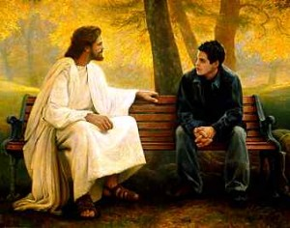
Las plagas finales y las plagas de Egipto tienen una íntima relación
“Pero el faraón respondió: --¿Quién es Jehovah para que yo escuche su voz y deje ir a Israel? Yo no conozco a Jehovah, ni tampoco dejaré ir a Israel” (Exo. 5:2)
Y en esto sabemos que nosotros le hemos conocido, si guardamos sus mandamientos. (RVA) 1Jn:2:3

Slide 13
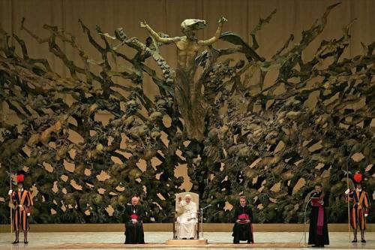
Otro tanto hace el inicuo o anticristo
“Este se opondrá y se alzará contra todo lo que se llama Dios o que se adora, tanto que se sentará en el templo de Dios haciéndose pasar por Dios.” (2 Tes. 2:4)
“El hablará palabras contra el Altísimo y oprimirá a los santos del Altísimo. Intentará cambiar las festividades y la ley; en su mano serán entregadas durante un tiempo, tiempos y la mitad de un tiempo.” (Dan. 7:25)

Slide 14
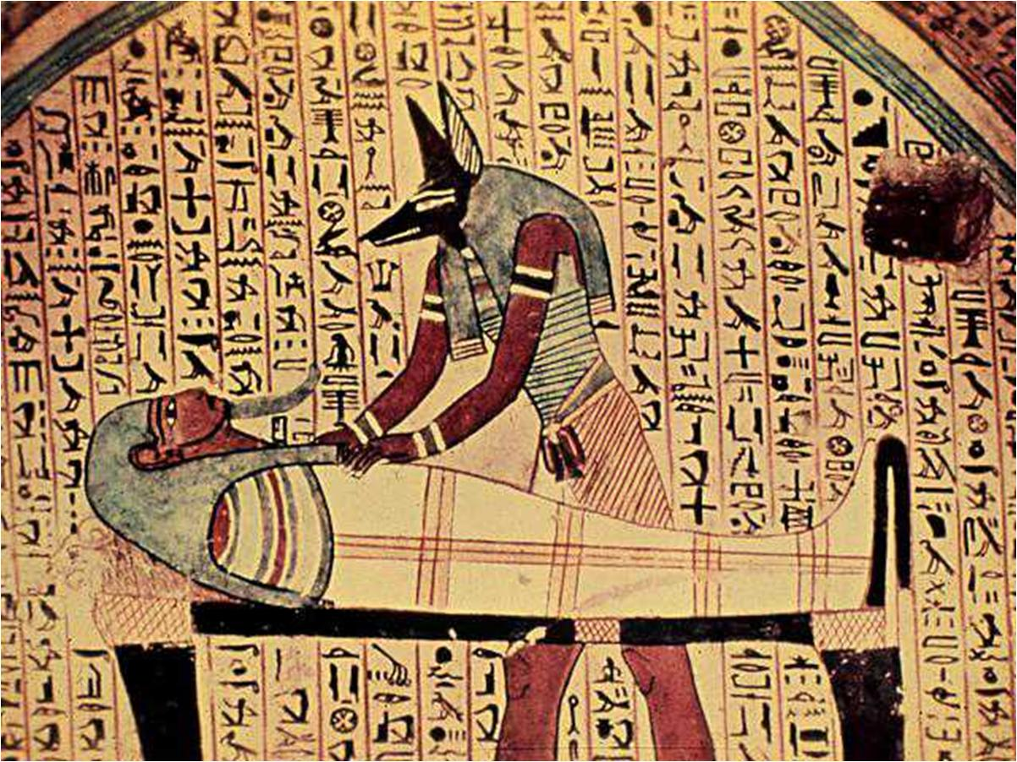
El anticristo y sus aliados experimentarán lo mismo que experimentó el faraón:
“Yo endureceré el corazón del faraón y multiplicaré mis señales y mis prodigios en la tierra de Egipto. El faraón no escuchará...” (Exo. 7:2,3)

Slide 15
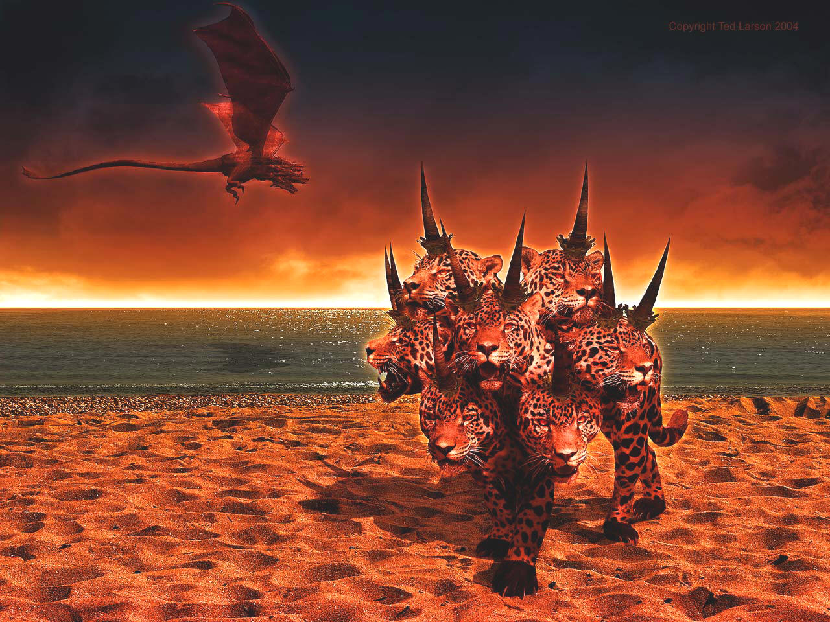
El corazón de la “Bestia” - el anticristo, también se endurecerá en medio de las plagas (Ap. 16:9,11)
“Los hombres fueron quemados con el intenso calor y blasfemaron el nombre del Dios que tiene autoridad sobre estas plagas, pero no se arrepintieron para darle gloria.
“Y blasfemaron al Dios del cielo por sus dolores y sus llagas, pero no se arrepintieron de sus obras.”

Slide 16
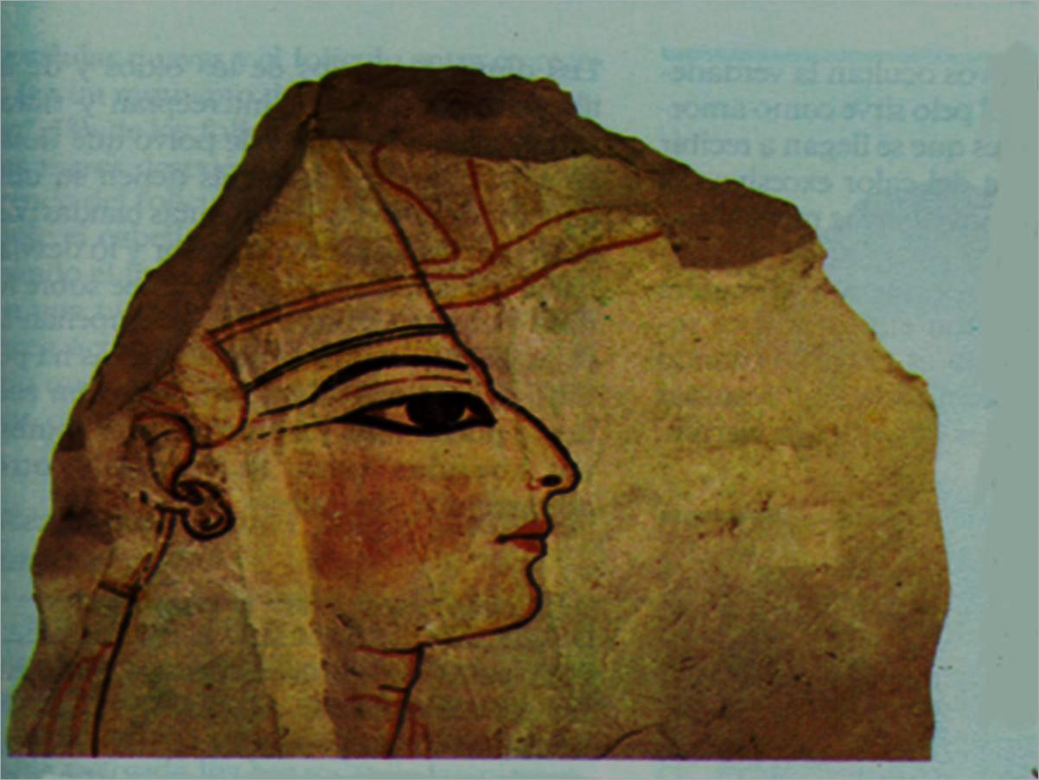
Faraón dictó decretos para oprimir al pueblo de Dios
“Y les dijeron: --Jehovah os mire y os juzgue, pues nos habéis hecho odiosos ante los ojos del faraón y los de sus servidores, poniendo en sus manos la espada para que nos maten.” (Exo. 5:21)

Slide 17
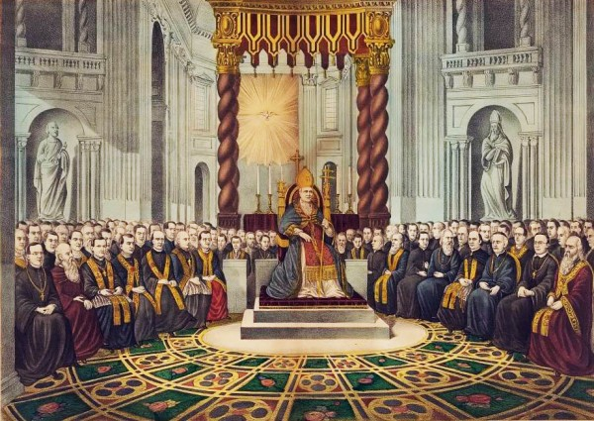
El anticristo también dicta decretos para exterminar al pueblo de Dios (Ap. 13:15-17)
“También le fue permitido dar aliento a la imagen de la bestia, para que la imagen de la bestia hablase e hiciera que fueran muertos todos los que no adoraran a la imagen de la bestia.
“ Y ella hace que a todos, a pequeños y a grandes, a ricos y a pobres, a libres y a esclavos, se les ponga una marca en la mano derecha o en la frente,
“ Y que nadie pueda comprar ni vender, sino el que tenga la marca, es decir, el nombre de la bestia o el número de su nombre.”

Slide 18
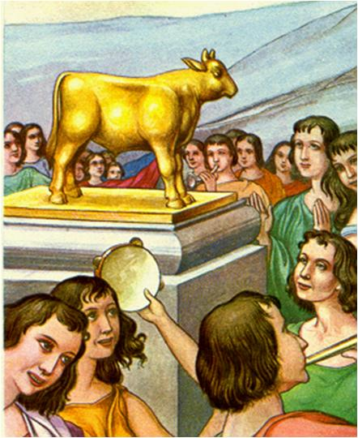
Las plagas en Egipto cayeron sobre animales y cosas que eran símbolo de los dioses de la falsa religión.
Las plagas de Egipto fueron un conflicto entre el Dios verdadero y los dioses falsos de Egipto.

Slide 19
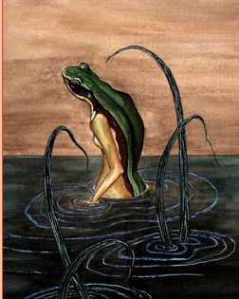
Las plagas en Egipto cayeron sobre animales y cosas que eran símbolo de los dioses de la falsa religión.
Heket es la diosa egipcia con cabeza de rana. Símbolo de la fertilidad, asociada a los últimos tiempos de la siembra y de la gestación. Es la diosa de la concepción y el nacimiento, y por tanto patrona de las parteras que en su tiempo solían llamarse simplemente servidoras de Heket.
La rana surge del agua, elemento primordial de donde nace la vida. En Egipto esta asociación era especialmente poderosa debido a las invasiones de ranas que precedían las crecidas del Nilo, fuente de fertilidad para los campos. Símbolo para el número 100,000 (o "un número inmenso") La rana representa a su vez la abundancia.

Slide 20
Las plagas finales son también un conflicto entre el Dios verdadero y el anticristo que se le opuso.
“Vi el cielo abierto, y he aquí un caballo blanco, y el que lo montaba se llama Fiel y Verdadero. Y con justicia él juzga y hace
guerra.” (Apoca. 19:11)

Slide 21
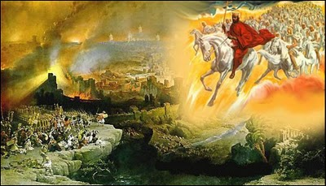
“Y vi a la bestia y a los reyes de la tierra y a sus ejércitos, congregados para hacer la guerra contra el que estaba montado sobre el caballo y contra su ejército.” (Apoc. 19:19)

Slide 22
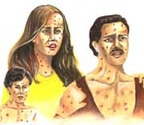
ULCERAS SOBRE LOS QUE TIENEN LA MARCA DE LA BESTIA (Ap. 16:2)
LA PRIMERA PLAGA:
“Fue el primer ángel y derramó su copa sobre la tierra. Y se produjo una llaga dolorosa y maligna sobre los hombres que tenían la marca de la bestia y los que adoraban su imagen.”

Slide 23
De igual manera hubo una plaga de úlceras sobre los hechiceros de la falsa religión egipcia (Exo. 9:9,11)
“Y los magos no podían estar en presencia de Moisés por causa de las úlceras, porque los magos tenían úlceras, como todos los egipcios.” (vs. 11)

Slide 24
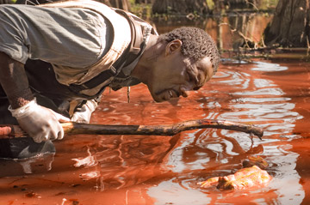
LA SEGUNDA PLAGA
“El segundo ángel derramó su copa sobre el mar. Y se convirtió en sangre como de muerto. Y murió todo ser viviente que estaba en el mar.” (Ap. 16:3)

Slide 25
El mar "se convirtió en sangre como de un muerto; y toda alma viviente fue muerta en el mar." También "los ríos; y . . ., las fuentes de las aguas, . . . se convirtieron en sangre." Por terribles que sean estos castigos, la justicia de Dios está plenamente vindicada. El ángel de Dios declara: "Justo eres tú, oh Señor, . . . porque has juzgado estas cosas: porque ellos derramaron la sangre de los santos y de los profetas, también tú les has dado a beber sangre; pues lo merecen." (Apocalipsis 16: 2-6.) Al condenar a muerte al pueblo de Dios, los que lo hicieron son tan culpables de su sangre como si la hubiesen derramado con sus propias manos.

Slide 26
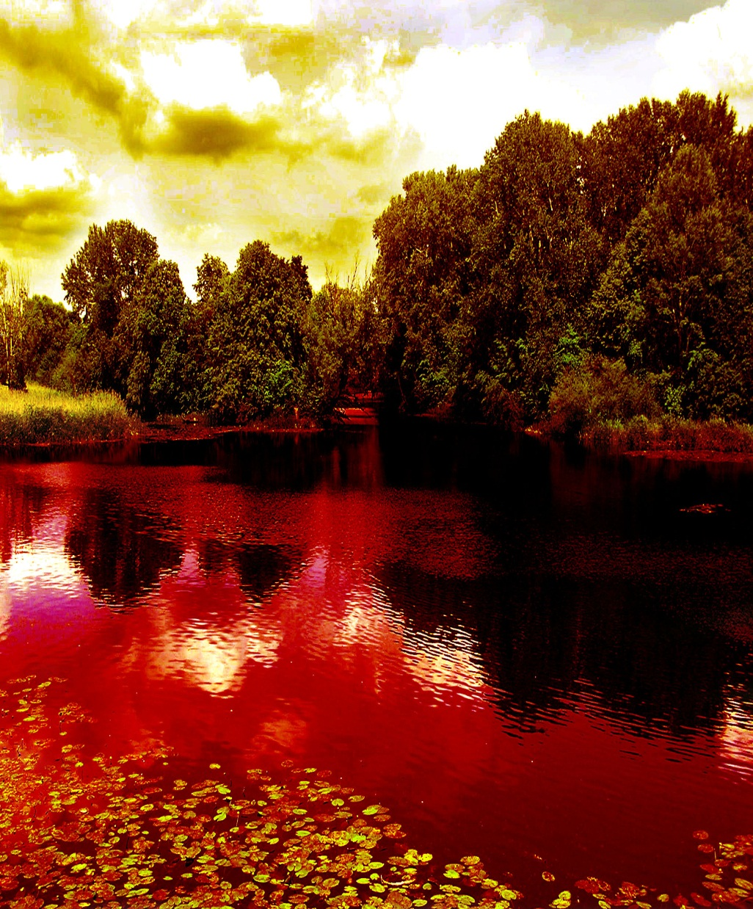
LA TERCERA PLAGA
“ El tercer ángel derramó su copa sobre los ríos y sobre las fuentes de las aguas, y se convirtieron en sangre.” (Ap. 16:4)

Slide 27
Otro tanto había ocurrido en Egipto cuando las aguas se tornaron sangre (Exo. 16:7). Con esto Dios destruía a:
Al dios Hapi, el dios Nilo.
A Nun, dios del agua primigenia

Slide 28
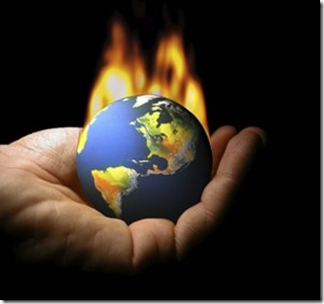
PODRIAMOS REDUCIR LAS PLAGAS A SIMPLES Y CATASTROFICOS EVENTOS DE TIPO ECOLOGICO?
Sin duda que no.
Las plagas caen porque Dios tiene un conflicto contra sus enemigos los cuales no son las aguas, o la tierra, o el aire mismos, sino lo que ellos representan!

Slide 29
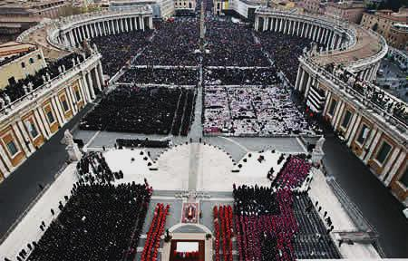
Aunque las plagas tienen efectos ecológicos, su principal efecto es sobre los enemigos representados por los elementos
En profecía:
LAS AGUAS representan las muchedumbres, - (Ap. 17:15) - , que le han dado su apoyo a la ramera (ella está sentada sobre muchas aguas - Ap. 17:1).
LA TIERRA representa a aquellos que apoyaron a los fieles cuando eran perseguidos por el dragón (Apoc. 12:16).
LOS AIRES representan la morada de los demonios (Efe. 6:12)

Slide 30
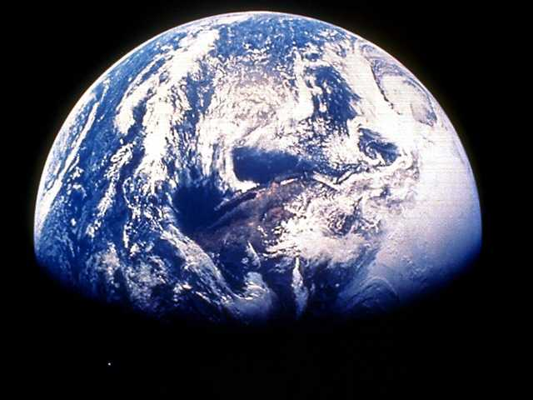
En las plagas finales las aguas son castigadas por qué razón? (Ap. 16:5,6)
“Oí al ángel de las aguas decir: "Justo eres tú que eres y que eras, el Santo, porque has juzgado estas cosas...” (vs.5)

Slide 31
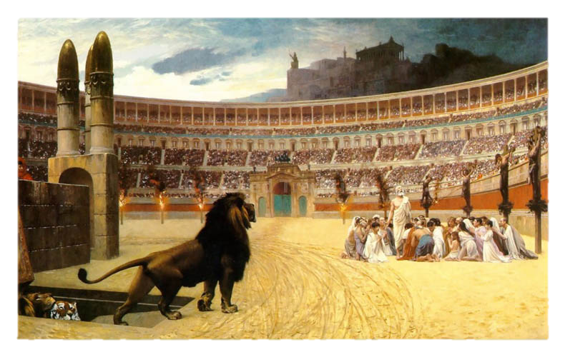
En las plagas finales las aguas son castigadas por qué razón? (Ap. 16:5,6)
“ Porque ellos derramaron la sangre de los santos y de los profetas, tú también les has dado a beber sangre, pues se lo merecen.” (vs.6)

Slide 32
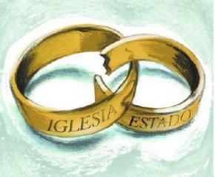
Las aguas, fuera de ser literales, son símbolo de las muchedumbres que le dieron su apoyo al anticristo (Ap. 17:15).
“También me dijo: "Las aguas que has visto donde está sentada la ramera, son pueblos y multitudes, naciones y lenguas.”

Slide 33
LA CUARTA PLAGA
“El cuarto ángel derramó su copa sobre el sol, y le fue dado quemar a los hombres con fuego... (vs.8)
“ Los hombres fueron quemados con el intenso calor y blasfemaron el nombre del Dios que tiene autoridad sobre estas plagas, pero no se arrepintieron para darle gloria.... (vs.9)

Slide 34
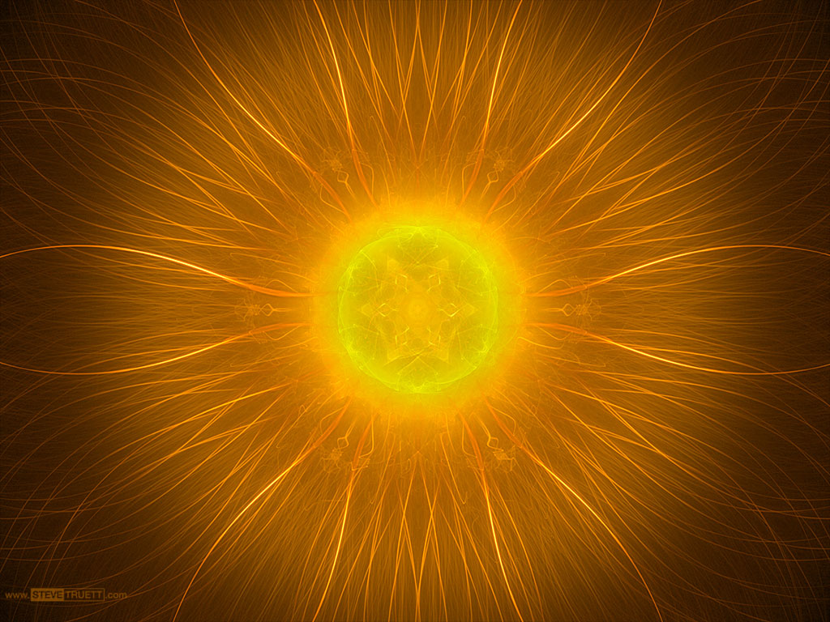
Se le da poder al sol para "quemar a los hombres con fuego. Y los hombres se quemaron con el grande calor." (Apocalipsis 14: 8, 9.) Los profetas describen como sigue el estado de la tierra en tan terrible tiempo: "El campo fue destruido, enlutóse la tierra; . . . porque se perdió la mies del campo." "Secáronse todos los árboles del campo; por lo cual se secó el gozo de los hijos de los hombres." "El grano se pudrió debajo de sus terrones, los bastimentos fueron asolados." "¡Cuánto gimieron las bestias! ¡cuán turbados anduvieron los hatos de los bueyes, porque no tuvieron pastos! , . . Se secaron los arroyos de las aguas, y fuego consumió las 687 praderías del desierto." (Joel 1: 10, 11, 12, 17, 18, 20.) "Y los cantores del templo aullarán en aquel día, dice el Señor Jehová; muchos serán los cuerpos muertos; en todo lugar echados serán en silencio." (Amós 8: 3.)

Slide 35
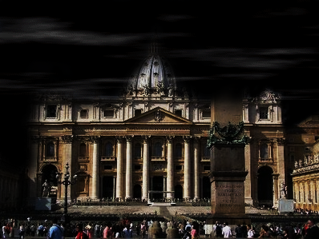
LA QUINTA PLAGA
“ El quinto ángel derramó su copa sobre el trono de la bestia, y su reino fue convertido en tinieblas. Se mordían las lenguas de dolor... (vs.10)

Slide 36
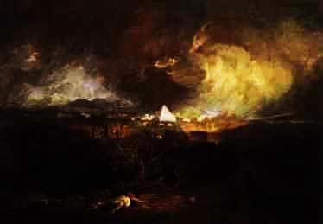
De igual manera Dios hizo descender fuego en Egipto y además cubrió de tinieblas a Egipto (Exo. 9:23; 10:21)
Los egipcios adoraban al dios Ra, el dios sol. Dios lo ataca y lo sume en tinieblas.
Otros dioses aniquilados por Dios fueron Isis y Geb, dioses de la tierra

Slide 37
Más dioses destruidos por Dios en las plagas de Egipto:
Hator, la vaca sagrada,
Apis, el dios toro,
Inum, el dios carnero,
Isis, diosa del cielo,
Osiris, diosa de la vegetación,
Schu, dios del aire...

Slide 38
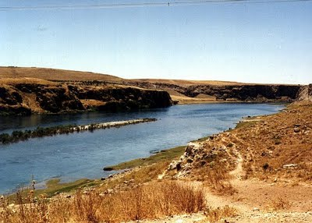
(Ap. 16:12)
LA SEXTA PLAGA
“El sexto ángel derramó su copa sobre el gran río Éufrates, y sus aguas se secaron para que fuese preparado el camino de los reyes del Oriente.”

Slide 39
QUE VIO JUAN EN CUANTO A LA RAMERA?
“... Ven acá, y te mostraré la condenación de la gran ramera que está sentada sobre muchas aguas.”

Slide 40
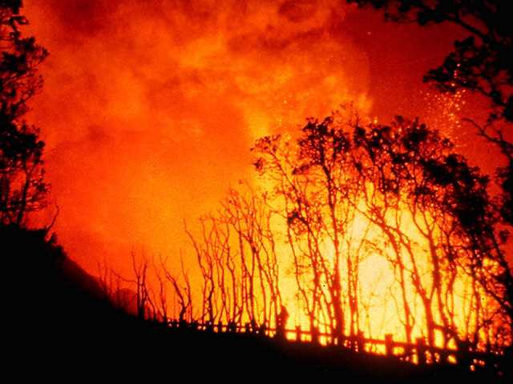
Qué sucederá con los reyes y naciones que apoyaron a la ramera? (Ap. 17:16)
“ Los diez cuernos que has visto, y la bestia, éstos aborrecerán a la ramera y la dejarán desolada y desnuda. Comerán sus carnes y la quemarán con fuego...”

Slide 41
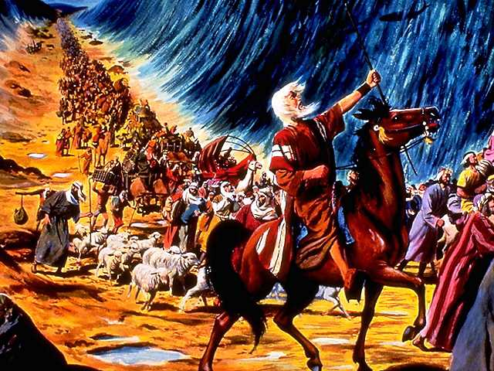
Algo similar hizo Dios contra Faraón y sus ejércitos
“Y los hijos de Israel -(huyendo de los egipcios) - entraron en medio del mar en seco, teniendo las aguas como muro a su derecha y a su izquierda.”
(EXO. 14: 22)

Slide 42
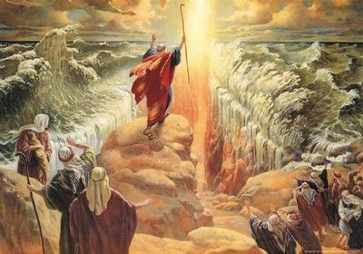
“Las aguas volvieron y cubrieron los carros y los jinetes, junto con todo el ejército del faraón que había entrado en el mar tras ellos. No quedó de ellos ni uno solo”
(Exo. 14: 28)

Slide 43
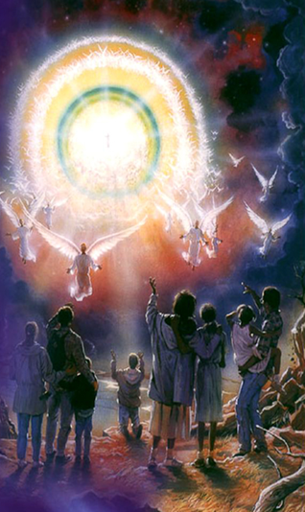
Quiénes son los reyes del oriente de que vienen durante la 6a. plaga? ( Ap. 19:11, 13, 14)
“Vi el cielo abierto, y he aquí un caballo blanco, y el que lo montaba se llama Fiel y Verdadero. Y con justicia él juzga y hace guerra....” (vs.11)

Slide 44
“Está vestido de una vestidura teñida en sangre, y su nombre es llamado EL VERBO DE DIOS.” (Apoca. 19: 13)
“ Los ejércitos en el cielo le seguían en caballos blancos, vestidos de lino fino, blanco y limpio.” (vs. 14)

Slide 45
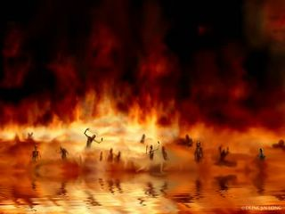
En la última plaga de Egipto y en el Mar Rojo perecieron todos los enemigos de Dios. ¿Qué pasará con sus enemigos de los últimos días? (Ap. 19:20,21)
“Y la bestia fue tomada prisionera, junto con el falso profeta que había hecho delante de ella las señales con que había engañado a los que recibieron la marca de la bestia y adoraban a su imagen. Ambos fueron lanzados vivos al lago de fuego ardiendo con azufre.” (vs.20)

Slide 46
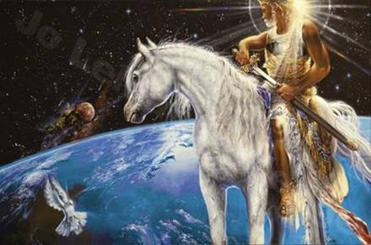
“Los demás fueron muertos con la espada que salía de la boca del que estaba sentado sobre el caballo, y todas las aves se hartaron de la carne de ellos.”
(Apoc. 19: 21)

Slide 47
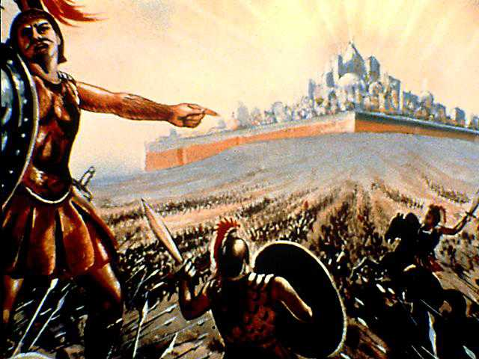
La Biblia habla de la destrucción de Babilonia y sus aliados, pero qué en cuanto al diablo? Cuál es su destino?
Este será nuestro próximo estudio!..

Slide 48
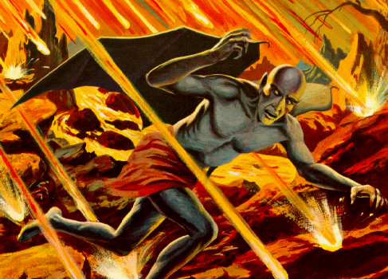
ARMAGEDON! LA BATALLA FINAL
NO TE LO PIERDAS!!

